Slide 1
✓
TaskNest
Aplikacja webowa do zarządzania zadaniami
Git · baza danych · administracja · dokumentacja
Praca praktyczna — 4. klasa technikum
Autor: daggermvpp-boop · październik 2026
Notes:
Dzień dobry. Tematem mojej pracy praktycznej jest TaskNest — aplikacja webowa do zarządzania zadaniami. Praca obejmuje cztery obszary: Git, bazę danych, administrację bazą i dokumentację.

Slide 2
Plan prezentacji
• 1. Cel projektu
• 2. Wykorzystane technologie
• 3. Git — praca z repozytorium
• 4. Baza danych — struktura i skrypty SQL
• 5. Administracja — uprawnienia oraz kopie zapasowe
• 6. Design interfejsu
• 7. Dokumentacja i podsumowanie
TaskNest — praca praktyczna
2 / 13
Notes:
Plan: przedstawię cel projektu, technologie, a potem kolejno cztery obszary pracy praktycznej: Git, bazę danych, administrację i dokumentację.

Slide 3
Cel projektu
TaskNest — menedżer zadań: konta użytkowników, lista zadań, komentarze
Git
praca na gałęziach, Pull Requests, CI w GitHub Actions
Baza danych
PostgreSQL 18: tabele users, tasks, comment
Administracja
konta i uprawnienia, backup i odtwarzanie danych
Dokumentacja
README, dokumentacja techniczna, makiety, prezentacja
TaskNest — praca praktyczna
3 / 13
Notes:
Projekt TaskNest to menedżer zadań. Praca praktyczna objęła cztery obszary wymienione na slajdzie: Git, bazę danych, administrację bazą i dokumentację.

Slide 4
Wykorzystane technologie
Baza danych — PostgreSQL 18 + pgAdmin 4 (serwer działa lokalnie)
Interfejs — HTML5, CSS3, JavaScript
Backend — PHP — planowany kolejny etap
Narzędzia — Git, GitHub, GitHub Actions, Figma
Dokumentacja — Markdown (README i katalog docs/)
TaskNest — praca praktyczna
4 / 13
Notes:
Bazą jest PostgreSQL 18 obsługiwany przez pgAdmin 4. Interfejs piszemy w HTML, CSS i JavaScripcie, backend w PHP jest planowany. Używam też Gita, GitHub Actions i Figmy do makiet.

Slide 5
Git — praca z repozytorium
• każda zmiana na osobnym branchu → Pull Request → merge do main
• w repozytorium jest 16 Pull Requestów (np. #10 design, #14–#15 skrypty SQL, #16 dokumentacja)
• .gitignore wyklucza pliki lokalne, node_modules/, bin/, obj/ i kopie bazy
• GitHub Actions (CI): html-validate, stylelint, node --check
main
├── design → PR #10
├── scripts-sql → PR #14, #15
├── nazwa-zadania → PR #11, #13
└── feature/komplet-dokumentacji
→ PR #16
git checkout -b <branch>
git commit -m "..."
git push → Pull Request → merge
TaskNest — praca praktyczna
5 / 13
Notes:
Pracowałem na gałęziach: każda zmiana przechodziła przez Pull Request i merge do main. Repozytorium ma 16 PR-ów. Dodałem .gitignore oraz CI w GitHub Actions, które sprawdza HTML, CSS i JavaScript.

Slide 6
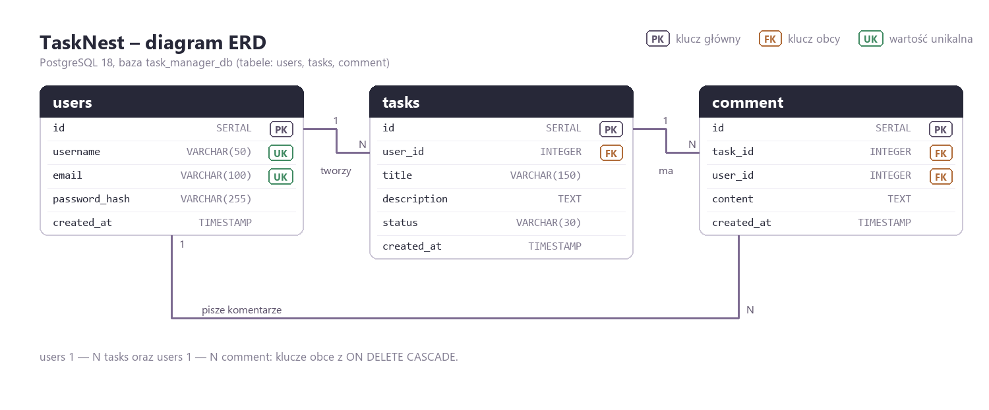
Baza danych — struktura (ERD)
3 tabele · 3 klucze obce z ON DELETE CASCADE · unikalne username i email
TaskNest — praca praktyczna
6 / 13
Notes:
Baza ma trzy tabele: users, tasks i comment. Tabela comment łączy użytkownika i zadanie, a klucze obce kaskadowo usuwają powiązane rekordy.

Slide 7
Baza danych — skrypty i zapytania
• schema.sql — tworzy tabele z kluczami i indeksami
• insert-data.sql — 5 rekordów w każdej tabeli (skrypt można uruchamiać wielokrotnie)
• select-queries.sql — sortowanie, filtr, GROUP BY, JOIN
• wynik GROUP BY: 3 zadania done, 2 pending
SELECT t.title, u.username
FROM tasks t
JOIN users u ON u.id = t.user_id;
Przygotować makietę | vlad_dev
Stworzyć bazę danych | admin
Napisać testy | anna_k
Skonfigurować CI/CD | maxim_t
Przygotować raport | elena_prog
TaskNest — praca praktyczna
7 / 13
Notes:
Trzy skrypty: schema.sql tworzy strukturę, insert-data.sql wgrywa po 5 rekordów, a select-queries.sql zawiera przykładowe zapytania, m.in. złączenie zadań z nazwami użytkowników — po prawej widać prawdziwy wynik.

Slide 8
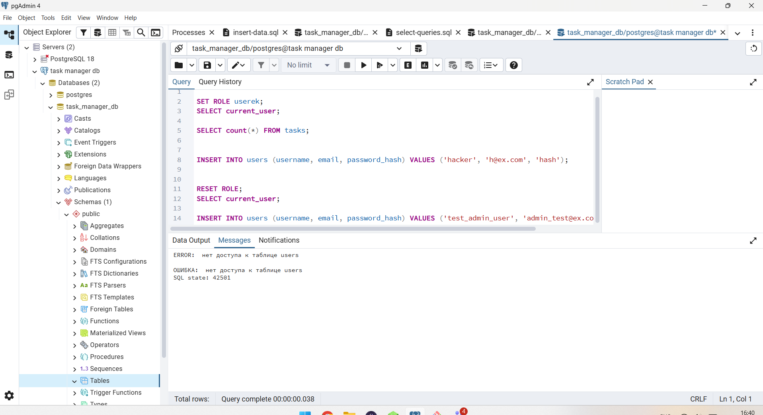
Administracja — użytkownicy i uprawnienia
• osobne konto userek — tylko odczyt danych
• GRANT CONNECT / USAGE / SELECT na tabelach
• test: SET ROLE userek → SELECT działa
• INSERT zablokowany: permission denied (SQL state: 42501)
• kontrola: information_schema.role_table_grants → 3 wiersze
pgAdmin 4 — test uprawnień w Query Tool
TaskNest — praca praktyczna
8 / 13
Notes:
Do bazy dodałem konto userek z prawem tylko do odczytu. Test w pgAdmin potwierdził: SELECT działa, a INSERT kończy się błędem permission denied z kodem SQL state 42501. Zrzut ekranu jest w dokumentacji.

Slide 9
Administracja — kopia zapasowa i odtwarzanie
Backup
• pgAdmin 4: Backup... — format Custom / Tar
• pg_dump -F c -f kopia.backup
• zasada 3-2-1: trzy kopie, dwa nośniki, jedna poza siedzibą
• kopię trzeba testować!
Restore
• awaria: DROP TABLE users CASCADE
• pgAdmin 4: Restore... + opcja Clean before restore
• pg_restore --clean --if-exists
• weryfikacja: liczba rekordów i klucze obce
Cykl sprawdzony: kopia → awaria → restore → weryfikacja (5 / 5 / 5 rekordów)
TaskNest — praca praktyczna
9 / 13
Notes:
Druga część administracji to kopie zapasowe. Opisałem backup w pgAdmin, zasadę 3-2-1, symulację awarii przez DROP TABLE oraz odtworzenie danych. Cały cykl sprawdziłem — po restore wróciło po 5 rekordów w każdej tabeli.

Slide 10
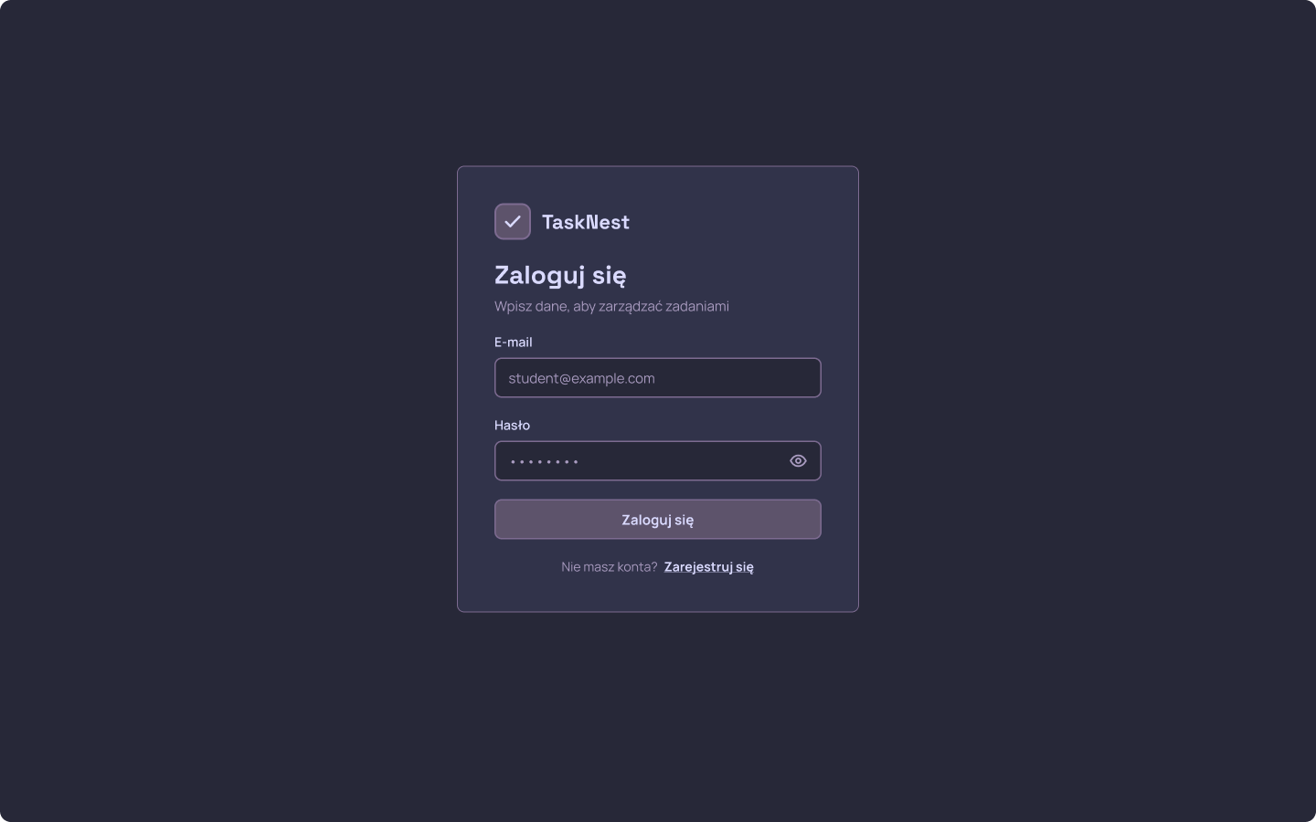
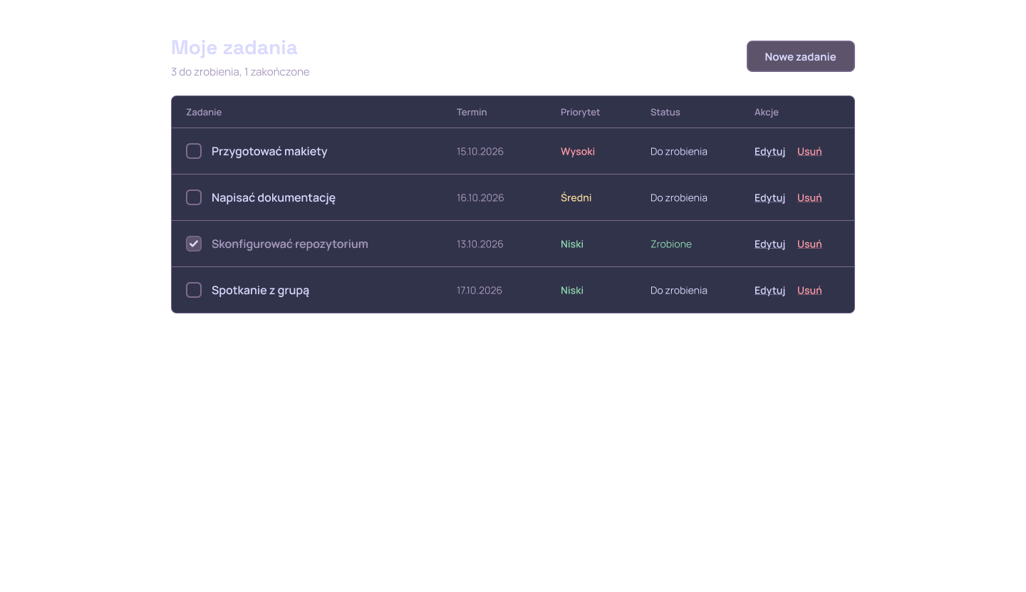
Design interfejsu
Makiety wykonane w Figmie — ciemny, prosty motyw
• paleta: #272838 (tło) · #5D536B (główny) · #DADAFF (tekst)
• kontrast tekstu na tle 10,68 : 1 (WCAG AAA), przyciski AA
• czcionki: Space Grotesk (nagłówki), Manrope (treść)
TaskNest — praca praktyczna
10 / 13
Notes:
Interfejs zaprojektowałem w Figmie. Motyw jest ciemny i prosty, paleta ma sprawdzony kontrast WCAG, a typografia to Space Grotesk i Manrope.

Slide 11
Dokumentacja projektu
• README.md — opis projektu, technologie, baza danych, struktura, instrukcja uruchomienia
• docs/database.md — diagram ERD, opis tabel i relacji, normalizacja
• docs/database-roles.md — użytkownicy i uprawnienia w PostgreSQL
• docs/backup-restore.md — kopia zapasowa i odtwarzanie bazy
• docs/design.md — makiety, paleta, kontrast, czcionki, logo
• docs/prezentacja/ — ta prezentacja (PPTX)
TaskNest — praca praktyczna
11 / 13
Notes:
Cała dokumentacja jest w repozytorium: README opisuje projekt, docs/database.md bazę danych, osobne pliki opisują uprawnienia i kopie zapasowe, a design.md — projekt interfejsu.

Slide 12
Struktura repozytorium
Practical-work/
├── .github/workflows/ci.yaml # CI: html-validate, stylelint, node
├── backend/ # backend (PHP) — planowany
├── database/ # schema.sql, insert-data.sql,
│ # select-queries.sql, erd.png
├── design/ # makiety ekranów (Figma)
├── docs/ # dokumentacja + prezentacja
├── frontend/ # HTML / CSS / JavaScript
├── tests/ # testy — planowane
├── .gitignore
└── README.md
TaskNest — praca praktyczna
12 / 13
Notes:
Repozytorium ma uporządkowaną strukturę: osobne katalogi na bazę danych, dokumentację, makiety i frontend, a workflow CI jest w .github/workflows.

Slide 13
Podsumowanie
Wykonane
✓ makiety i projekt interfejsu (Figma)
✓ baza danych: struktura, dane, zapytania
✓ administracja: uprawnienia, backup/restore
✓ dokumentacja: README + docs + prezentacja
✓ CI w GitHub Actions
Dalsze kroki
→ backend w PHP i połączenie z bazą
→ interfejs zgodny z makietami
→ testy w katalogu tests/
→ kolejne zadania z tabeli zadań
Dziękuję za uwagę!
TaskNest — praca praktyczna
13 / 13
Notes:
Podsumowując: wykonałem makiety, bazę danych, zadania z administracji bazą, dokumentację i CI. W następnych krokach planuję backend w PHP oraz interfejs zgodny z makietami. Dziękuję za uwagę.

